Slide 1





TAKIM - 9 KEYİFLİ FUARLAR DİLER

Slide 2



Ürünlerin Kümeleme Analizi ile Gruplandırılması ve Depolara Atanması
hedef
güncel
kıstaslar
problem
analiz
giriş
BSH Ev Aletleri Sanayi ve Ticaret A.Ş
Takım-9

Slide 3



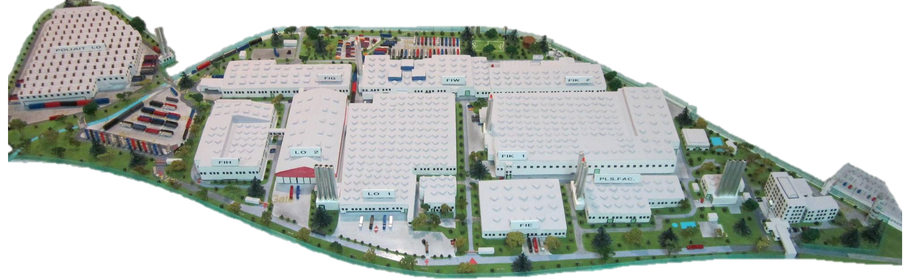
hedef
problem
güncel
kıstaslar
analiz
giriş
Merkez Depo

Slide 4
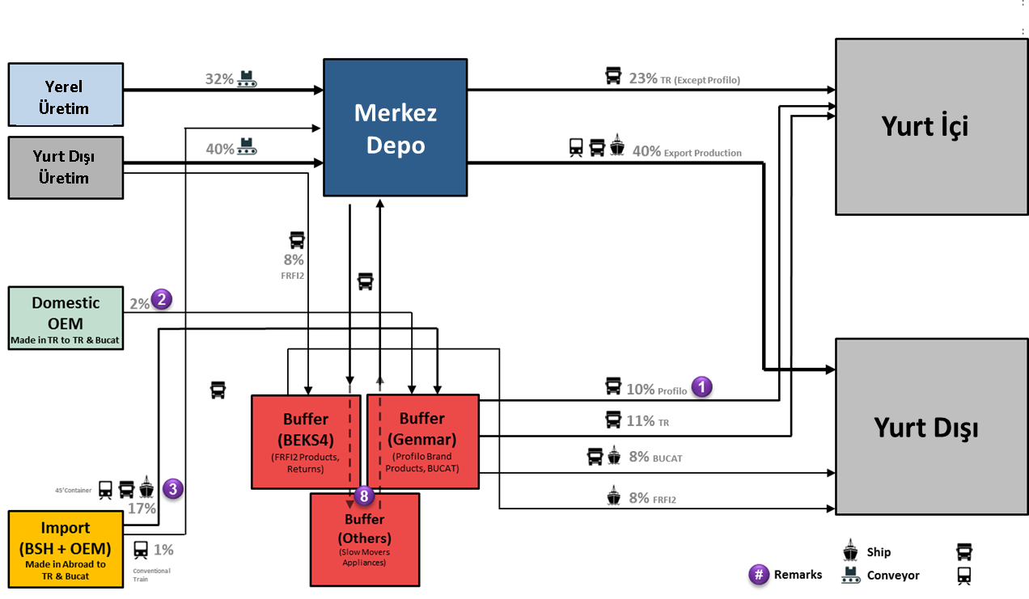
Güncel Sistem
hedef
güncel
kıstaslar
problem
analiz
giriş

Slide 5




Problemler
Grup
Kapasite
Tepki
1
2
3
hedef
Sipariş Çıkışlarına Göre Ürün Sınıfı
güncel
kıstaslar
problem
Depo Kapasite Kullanımı
Sezonsal Değişikliklere Cevap Verme
analiz
giriş

Slide 6



Problem Tanımı ve Kapsamı
hedef
problem
güncel
kıstaslar
analiz
giriş
Gruplama
Atama
MERCURY
Kümeleme Analizi ile Ürünlerin Sipariş Çıkışlarına Göre Gruplandırılması
Grup-Depo Kapasite Uyumuna Göre Atama Elde Edilmesi
Şimdi ve Gelecek Hakkında Planlama Yapılabilecek Sistemi Sunmak

Slide 7

Performans Ölçütü
ÜRÜN GRUPLANDIRMASI
hedef
problem
güncel
analiz
giriş
kıstaslar
GRUP-DEPO EŞLEŞMESİ

Slide 8









Performans Ölçütü
A
DEPOLAR ARASI SEFER SAYISI
hedef
problem
güncel
analiz
giriş
B
C
kıstaslar
D

Slide 9




TAŞIMA MALİYETİ
SEFER SAYISISI DÜŞÜŞÜ
KARBON AYAK İZİ
SEFER SAYISINDAN KAYNAKLI KARBON EMİSYONU AZALIMI
hedef
güncel
kıstaslar
problem
analiz
giriş
HASARLI ÜRÜN
DEPOLAR ARASI TAŞIMADAN KAYNAKLI HASAR AZALTILMASI
ATAMA SENARYOLARI
ÜRÜN GRUPLANDIRMASI VE GRUP-DEPO EŞLEŞMELERİ İLE

Slide 10








SUNULAN SİSTEM
VERİ
MODEL
SEZGİSEL

Slide 11

SUNULAN SİSTEM
VERİ
MODEL
ÖNERİLEN

Slide 12
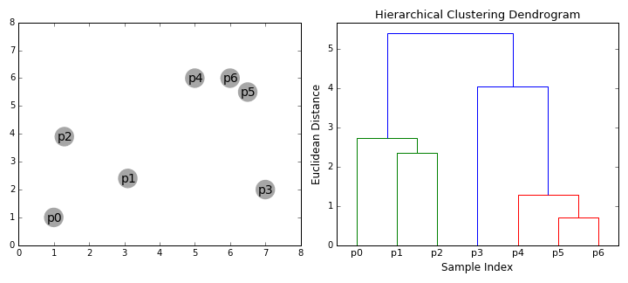
MATEMATİKSEL MODEL
GRUPLAMA
YAKINSAKLIK PRENSİBİ
0 0.5

Slide 13




MATEMATİKSEL MODEL
ATAMA

Slide 14
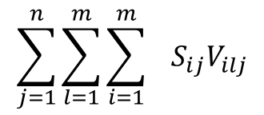




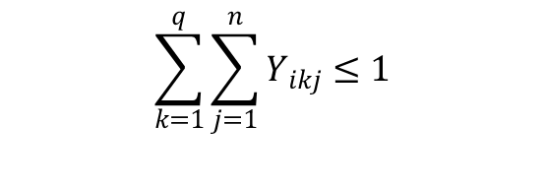


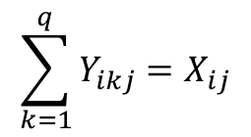

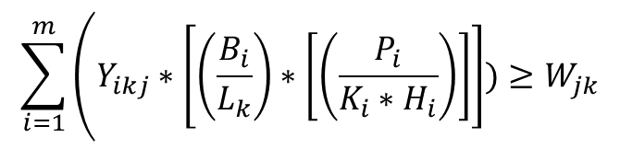


MATEMATİKSEL MODEL
ÜRÜN ATAMASI SIRASINDA YAKINSAKLIĞIN ENÇOKLANMASI
$$\sum_{j=1}^{n}{\sum_{l=1}^{m}{\sum_{i=1}^{m}{{ S}_{ij}V_{ilj}}}}$$
Maks.
$$\sum_{k=1}^{q}{\sum_{j=1}^{n}{Y_{ikj}≤1}}$$
1 ÜRÜN ÇEŞİDİ 1 ADRESE
$$∀i$$
$$\sum_{j=1}^{n}{X_{ij}≤1}$$
1 ÜRÜN ÇEŞİDİ 1 DEPOYA
$$∀i$$
$$\sum_{i=1}^{m}{\left(Y_{ikj}∗\left[\left(\frac{B_{i}}{L_{k}}\right)∗\left[\left(\frac{P_{i}}{K_{i}∗H_{i}}\right)\right]\right])≥W_{jk}\right.}$$
KAPASİTE KISITI
$$∀j,∀k$$
$$\sum_{k=1}^{q}{Y_{ikj}=X_{ij}}$$
ADRES DEPO UYUM KISITI
$$∀i,∀j$$
$V_{ilj}≥X_{ij}$+$X_{lj}$-1
$$∀i,∀j,∀k$$
DOĞRUSALLIK KISITI
$V_{ilj}$*2 $≥X_{ij}+X_{lj}$
$$∀i,∀j,∀k$$

Slide 15




ATAMA SİSTEMİ BASAMAKLARI
Yakınsaklık Algoritması
Atama Algoritması
Ürünlerin depolardan talep noktalarıarına beraber çıkış oranları.
Ürün grubu depo eşleşmesi.
YAKINSAKLIK
ATAMA
Adresleme Algoritması
ADRESLEME
MERCURY
Atama Sonuçları
Ürün ve depo-adres bilgileri.
Normal adres, Karma Adres
Algoritmaların hayata geçirilebileceği araç.

Slide 16
ATAMA SİSTEMİ BASAMAKLARI
Yakınsaklık Algoritması
Atama Algoritması
Ürünlerin depolardan talep noktalarıarına beraber çıkış oranları.
Ürün grubu depo eşleşmesi.
YAKINSAKLIK
ATAMA
Adresleme Algoritması
ADRESLEME
MERCURY
Atama Sonuçları
Ürün ve depo-adres bilgileri.
Normal adres, Karma Adres
Algoritmaların hayata geçirilebileceği araç.

Slide 17
ATAMA SİSTEMİ BASAMAKLARI
Yakınsaklık Algoritması
Atama Algoritması
Ürünlerin depolardan talep noktalarıarına beraber çıkış oranları.
Ürün grubu depo eşleşmesi.
YAKINSAKLIK
ATAMA
Adresleme Algoritması
Atama Sonuçları
ADRESLEME
MERCURY
Ürün ve depo-adres bilgileri.
Normal adres, Karma Adres
Algoritmaların hayata geçirilebileceği araç.

Slide 18
ATAMA SİSTEMİ BASAMAKLARI
Yakınsaklık Algoritması
Atama Algoritması
Ürünlerin depolardan talep noktalarıarına beraber çıkış oranları.
Ürün grubu depo eşleşmesi.
YAKINSAKLIK
ATAMA
Adresleme Algoritması
ADRESLEME
MERCURY
Atama Sonuçları
Ürün ve depo-adres bilgileri.
Normal adres, Karma Adres
Algoritmaların hayata geçirilebileceği araç.

Slide 19
ATAMA SİSTEMİ BASAMAKLARI
Yakınsaklık Algoritması
Atama Algoritması
Ürünlerin depolardan talep noktalarıarına beraber çıkış oranları.
Ürün grubu depo eşleşmesi.
YAKINSAKLIK
ATAMA
Adresleme Algoritması
ADRESLEME
MERCURY
Atama Sonuçları
Ürün ve depo-adres bilgileri.
Normal adres, Karma Adres
Algoritmaların hayata geçirilebileceği araç.

Slide 20
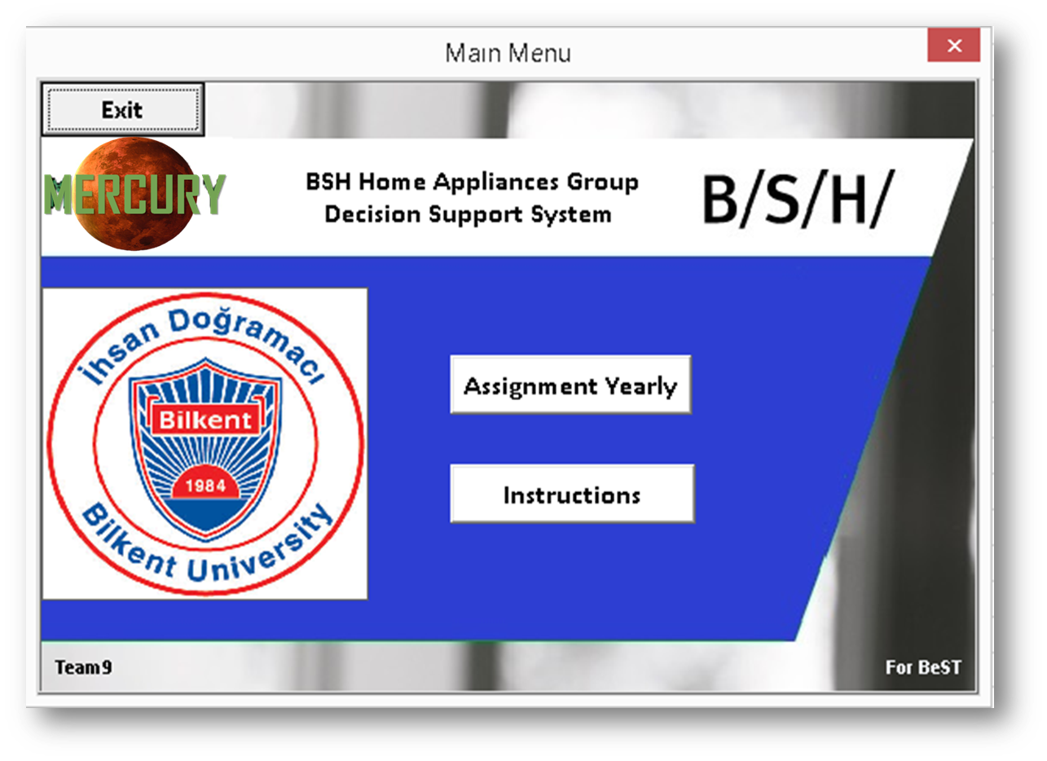
MERCURY

Slide 21
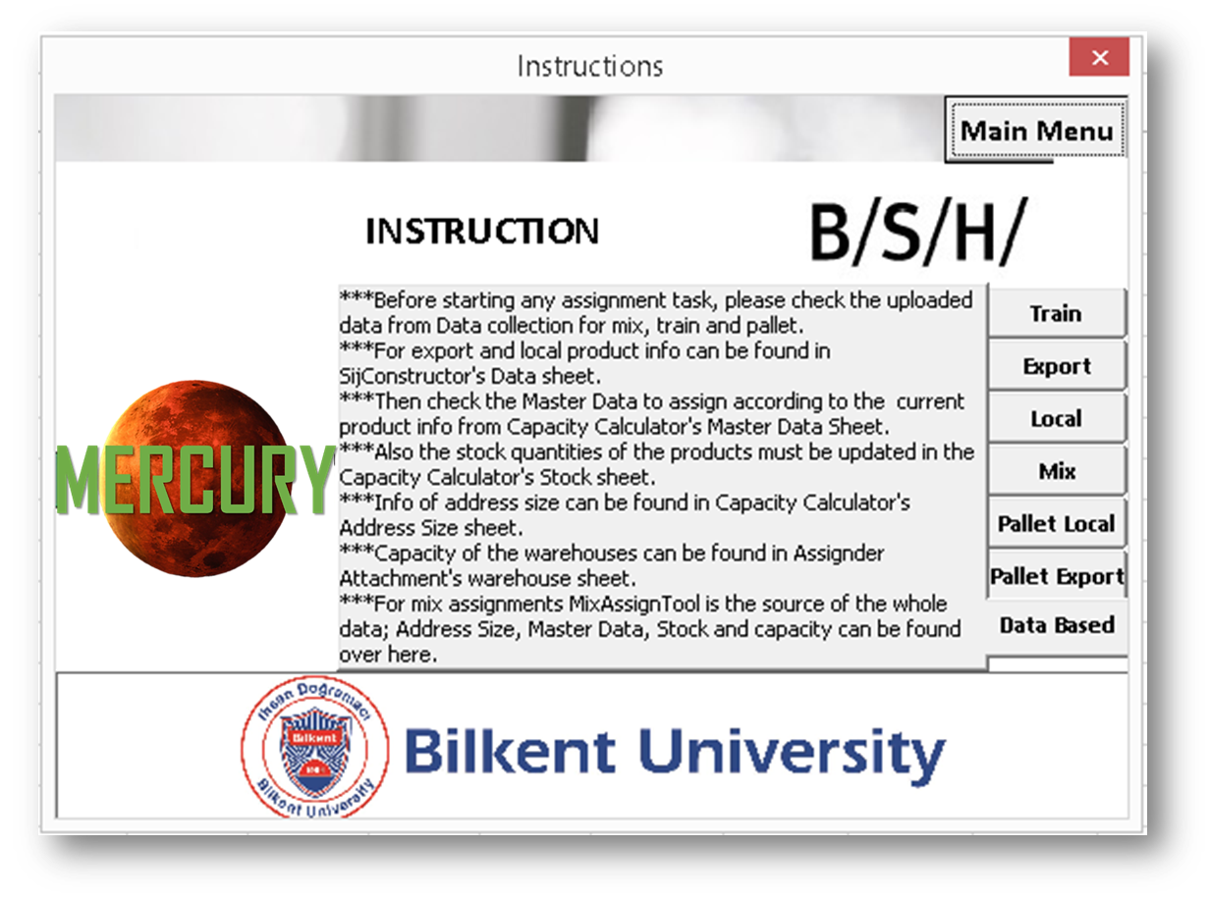
MERCURY

Slide 22
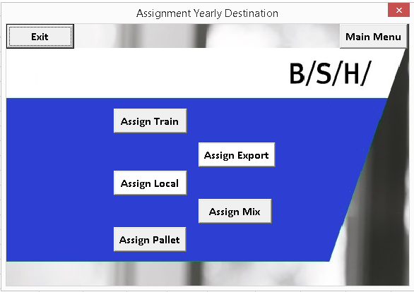
MERCURY

Slide 23
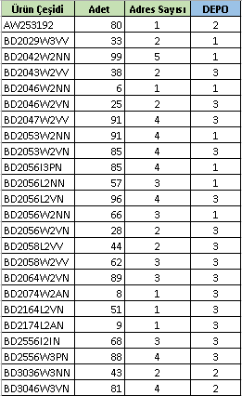
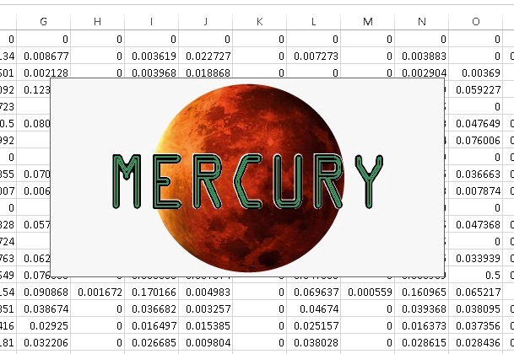

MERCURY

Slide 24

ATAMA ANALİZİ
KARMA ADRES
% 80
NORMAL ADRES
KARMA ADRES
HAREKETSİZ ÜRÜN
HAREKETSİZ ÜRÜN
+
YAVAŞ HAREKET EDEN ÜRÜN

Slide 25
ATAMA ANALİZİ
83
100
YÜZDE
YÜZDE
SABİT KARMA
DÖNÜŞTÜRÜLMÜŞ
KARMA
7000 ÜRÜN ÇEŞİDİ

Slide 26

GÜNCEL SİSTEM ve ÖNERİLEN SİSTEMDEKİ DEPO KARŞILAŞTIRMASI
KULLANILAN DEPO SAYISINDA AZALMA
7’den 6’ya düşürdük

Slide 27
GÜNCEL ATAMA SİSTEMİ
Ürün Dağılımı
Yurt İçi
Yurt Dışı
Depolar

Slide 28
ÖNERİLEN ATAMA SİSTEMİ
Ürün Dağılımı
Yurt İçi
Yurt Dışı
Depolar

Slide 29
DEPOLAR ARASI SEFER SAYISI KARŞILAŞTIRILMASI
800
% 43’lük Azalma
% 40’lık Azalma
Sefer Sayısı
400
19. Hafta
20. Hafta
21. Hafta
22. Hafta
23. Hafta
24. Hafta
25. Hafta
26. Hafta
12 May
19 May
26 May
2 Haz
9 Haz
16 Haz
23 Haz
30 Haz
  GÜNCEL SİSTEM
MERCURY

Slide 30

MAYIS-HAZİRAN 2017
0 ₺
KURULUM MALİYETİ
SEFER SAYISINDA %10
AZALMA
=
1069 SEFER
KARBON
AYAK İZİNDE
4,5 TON
AZALMA
1 DEPO
KAZANIMI
2
TEMMUZDA UYGULANACAKTIR

Slide 31


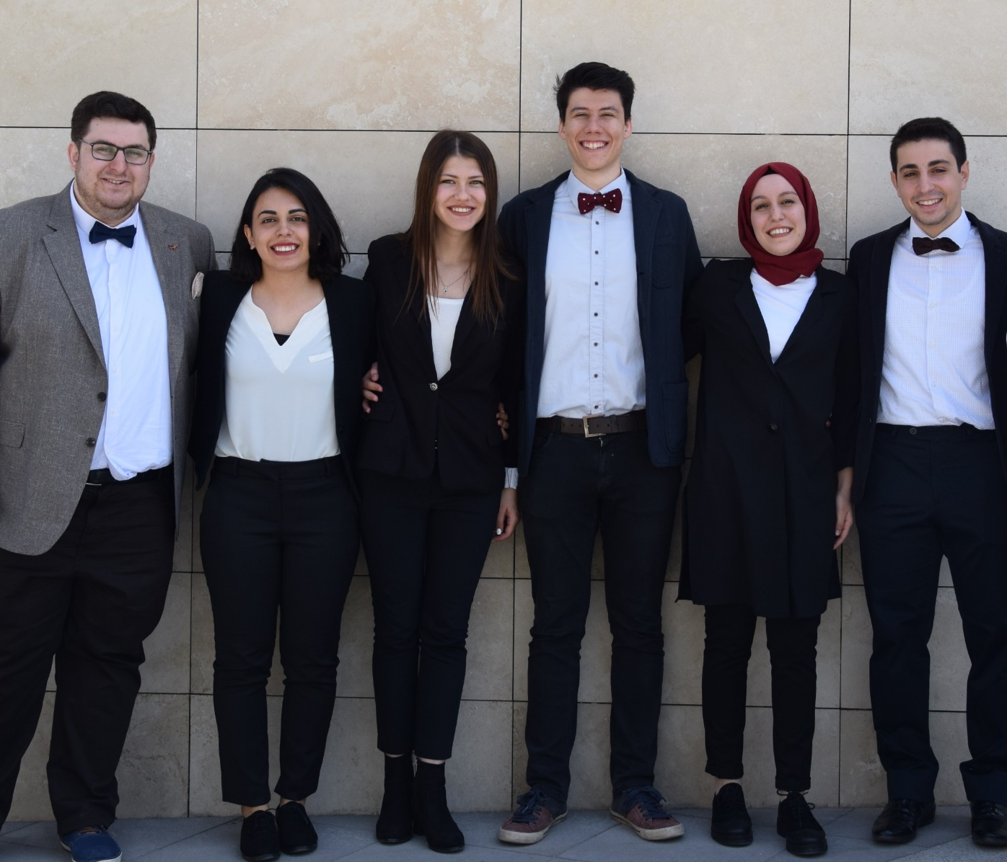
9
Teşekkürler

